Slide 1
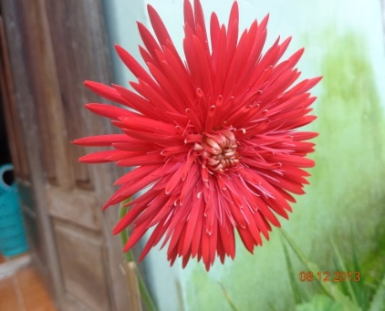
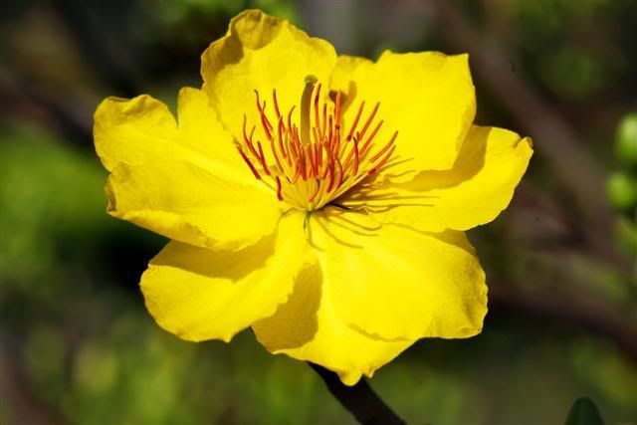
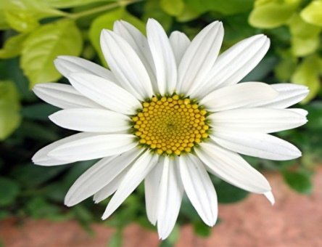
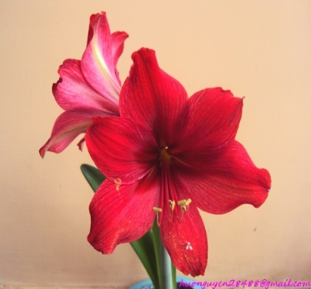
Khởi động:
Trò chơi hái hoa
chả cá
chì đỏ
lá chè
cá kho
khe đá
chú khỉ

Slide 2
Chị Chi cho Hµ c¸ kho khế.
D× Kha cho Hµ ®i chî.

Slide 3
Tiếng Việt 1
ÔN TẬP VÀ KỂ CHUYỆN
Lớp 1/6
Lớp 1/3
Lớp 1/2

Slide 4
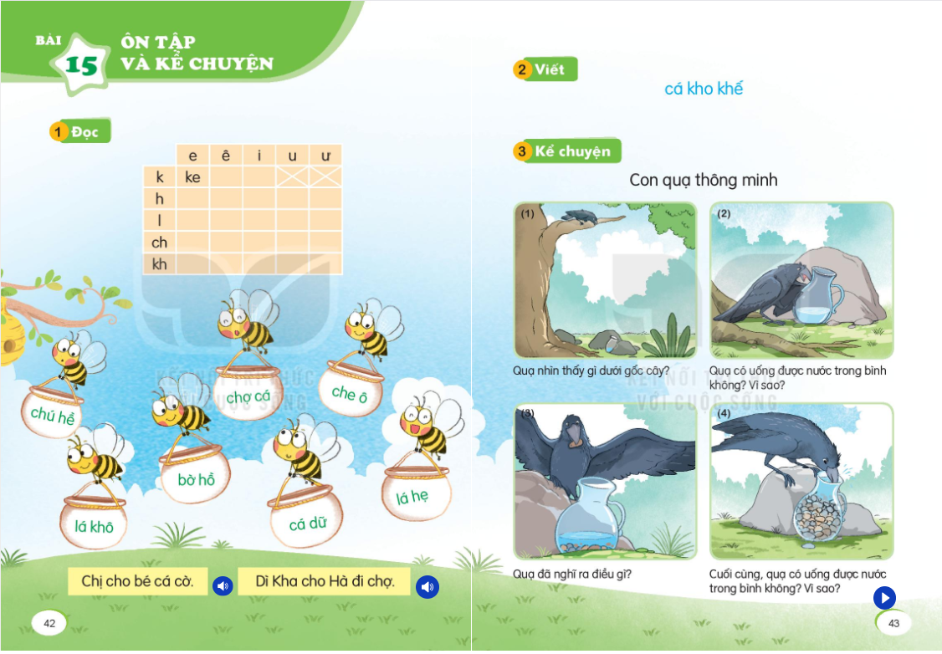

Slide 5
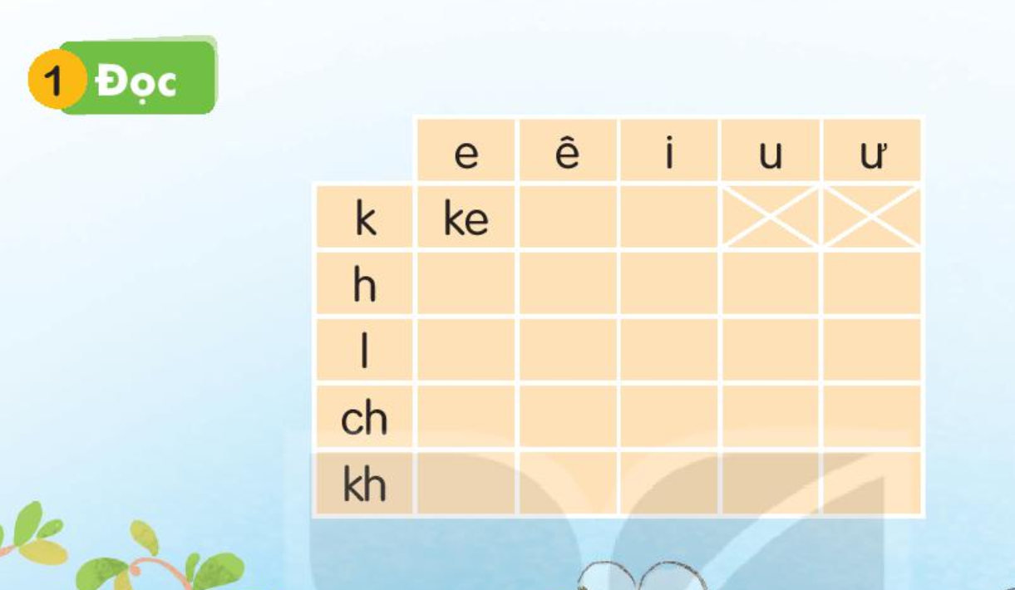
kê
ki
he
hê
hi
hu
hư
le
lê
li
lu
lư
che
chê
chi
chu
chư
khe
khê
khi
khu
khư

Slide 6
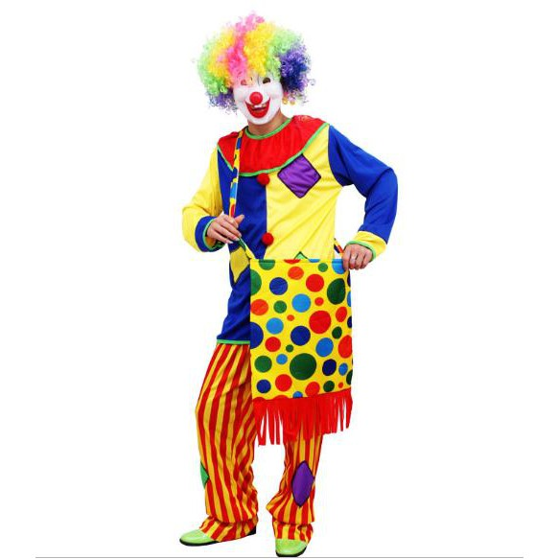
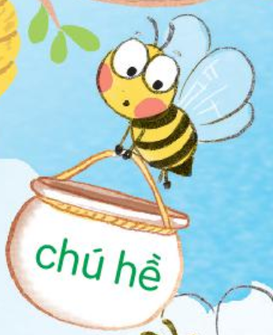

Slide 7
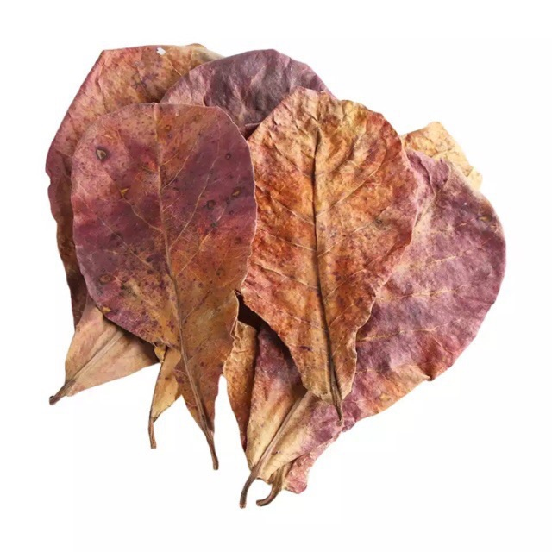

Slide 8
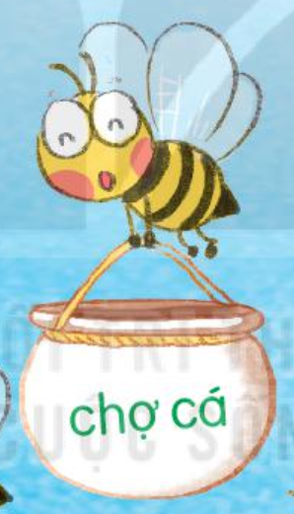
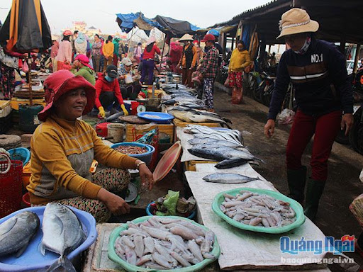

Slide 9
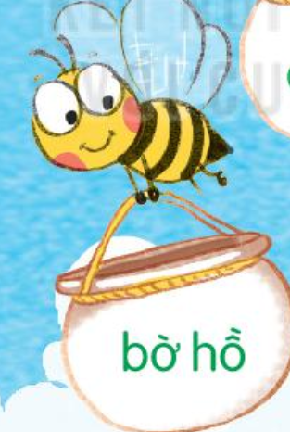
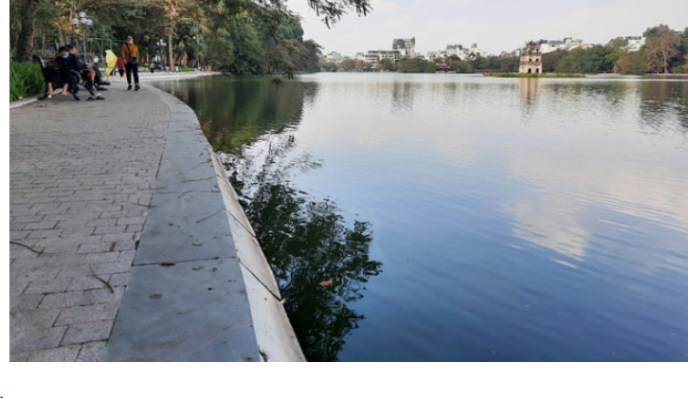

Slide 11
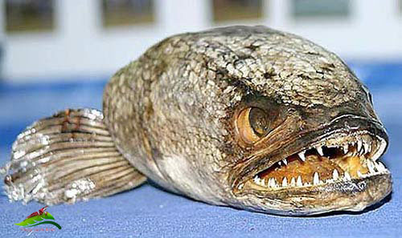

Slide 12
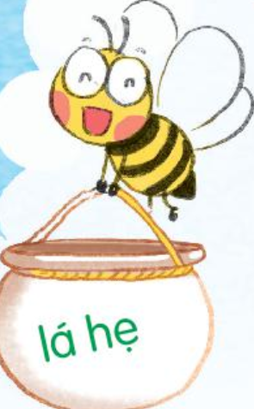
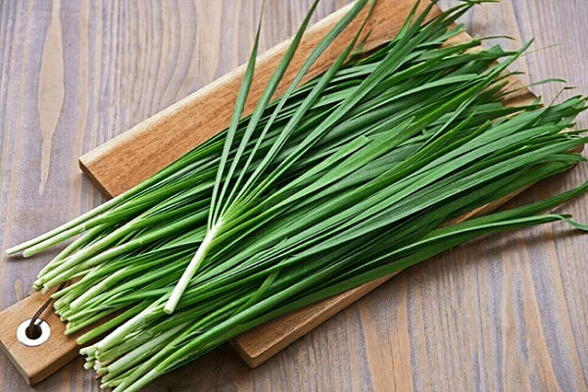

Slide 13
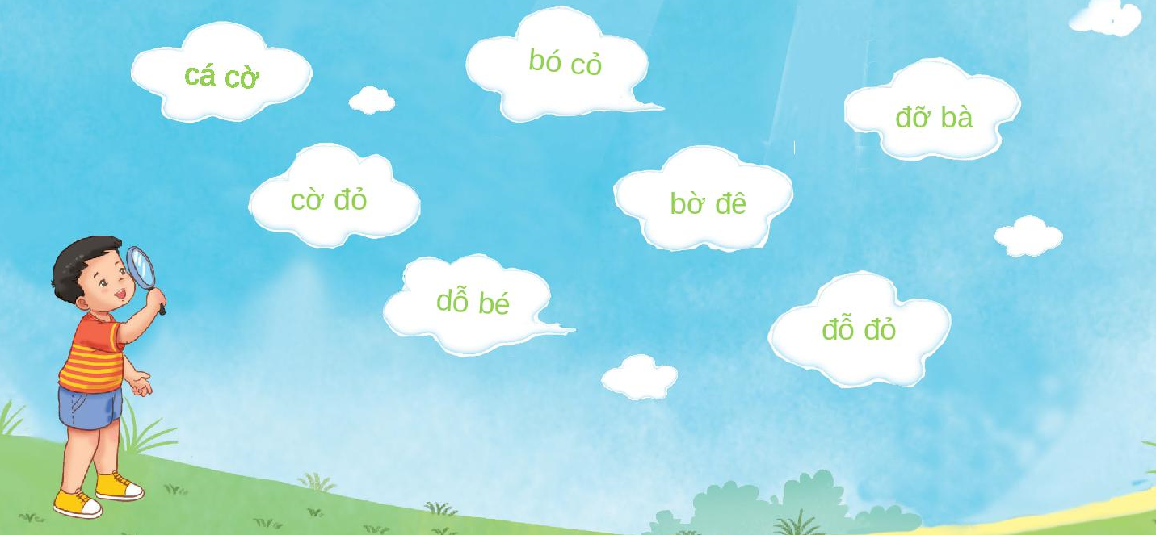
chó hÒ
chî c¸
che «
l¸ kh«
bê hå
c¸ d÷
l¸ hÑ

Slide 15
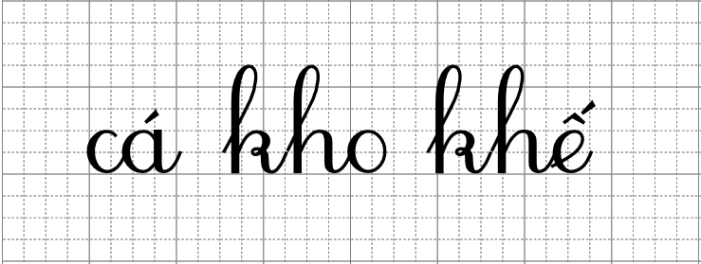

Slide 16
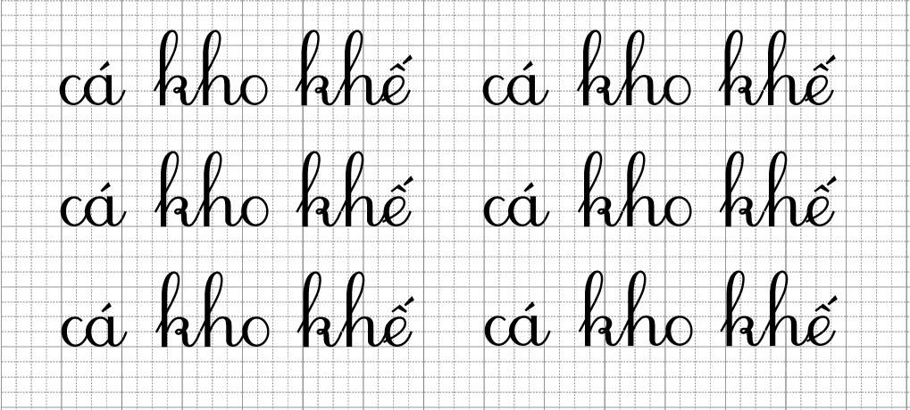

Slide 17
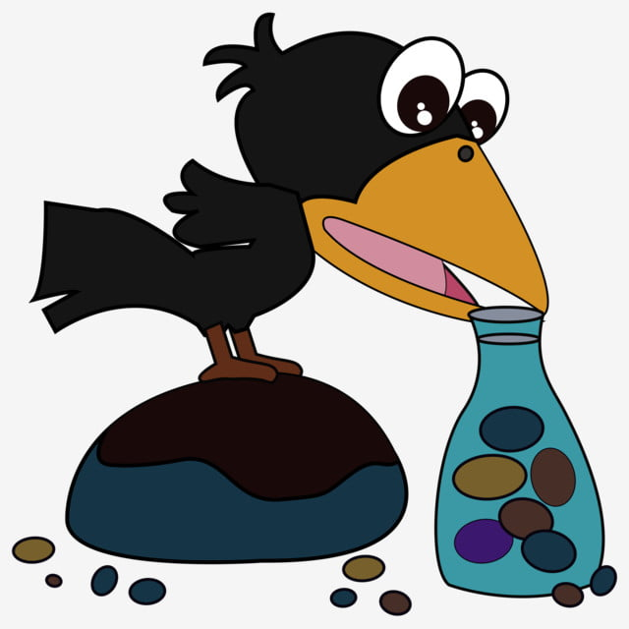
Con quạ thông minh

Slide 18
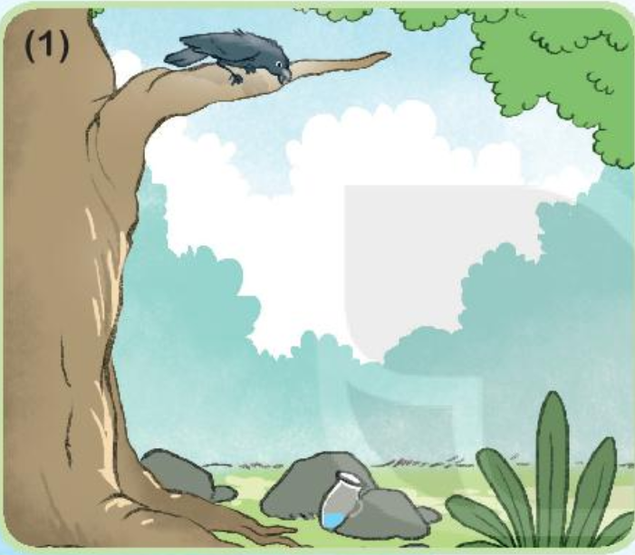
Con quạ nhìn thấy gì dưới gốc cây?

Slide 19
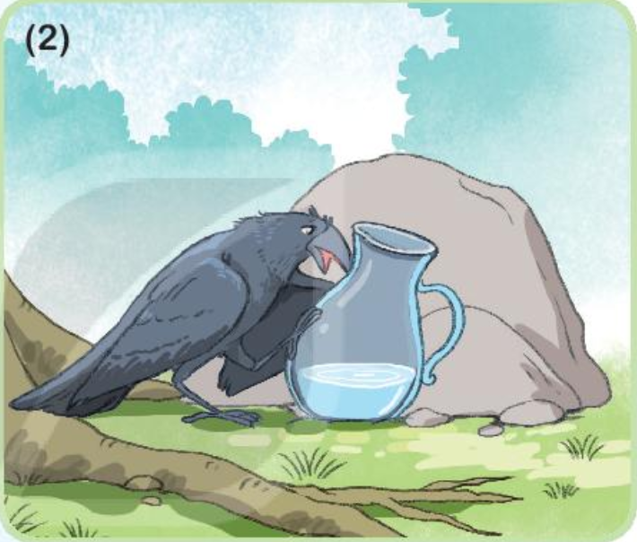
Quạ có uống được nước trong bình không? Vì sao?

Slide 20
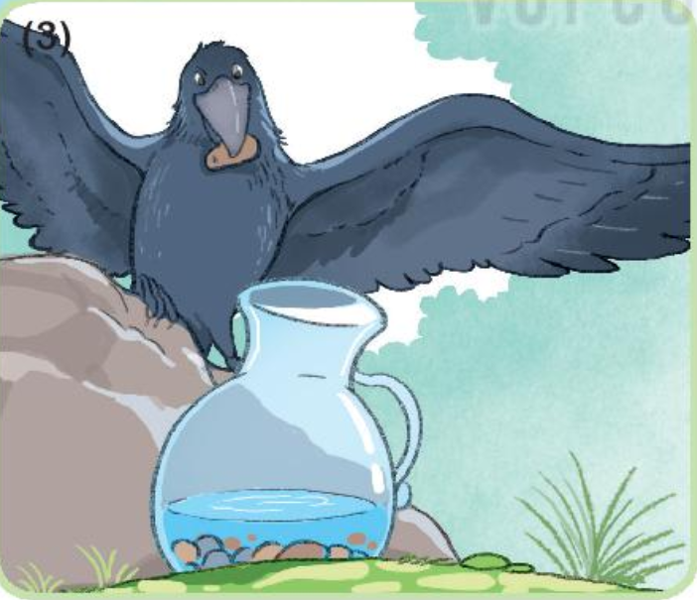
Qụa đã nghĩ ra điều gì?

Slide 21
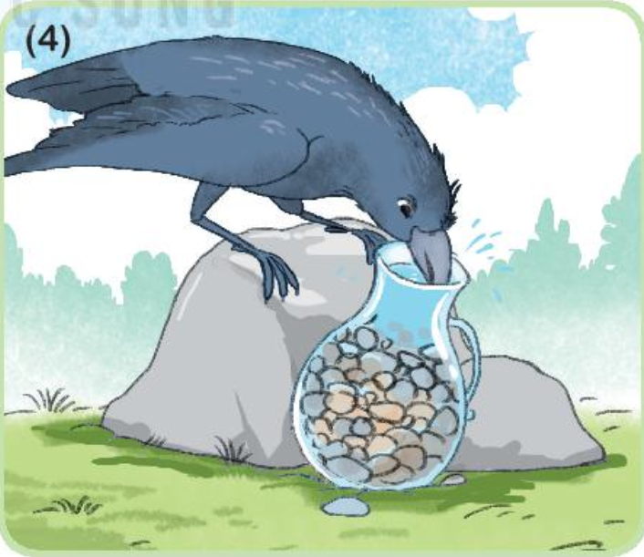
Cuối cùng, quạ có uống được nước trong bình không? Vì sao?

Slide 22
